Slide 1

Formation PHP
Alexis DUCERF – 2016
alexis.ducerf@deercoders.com

Slide 2
L'APPLICATION WEB

Slide 3
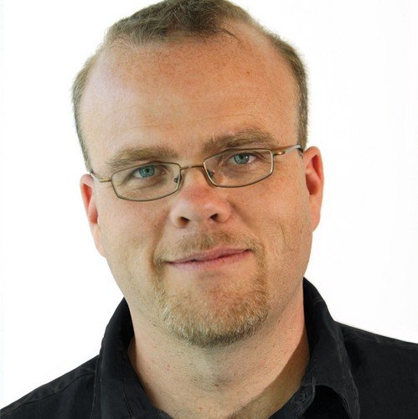
L'histoire de PHP
PHP: Hypertext Preprocessor
Apparu en 1994
Développé par Rasmus Lerdorf
Version 7.0.0 sortie le 3 décembre 2015

Slide 4
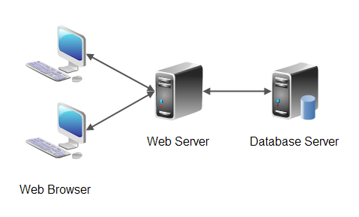
L'architecture client serveur avec PHP
On parlera d’architecture 3 tiers. L’architecture permet de faire la communication entre le client et la base de données en passant par le serveur web.
Exemple :
Le navigateur Chrome appelle le serveur Apache/PHP et PHP fera une requête sur la base de données MySQL.

Slide 5
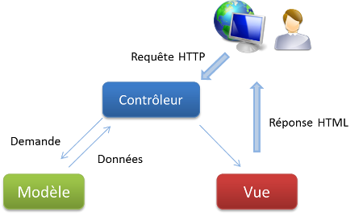
L'organisation en plusieurs couches pour optimiser les développements
Il est recommandé de séparer son code pour une meilleure maintenabilité du code, on applique donc souvent le pattern MVC.

Slide 6
Travaux pratiques
Installation et configuration d'un environnement Apache/PHP/MySQL (au choix via WAMP/MAMP ou Vagrant)
Installation d'un IDE (PHPStorm, Netbeans ou Eclipse)
Créer une structure modulaire pour séparer les traitements du rendu des pages

